Slide 1

Анализ взаимодействия пользователей с карточками Яндекс.Дзен

Slide 2
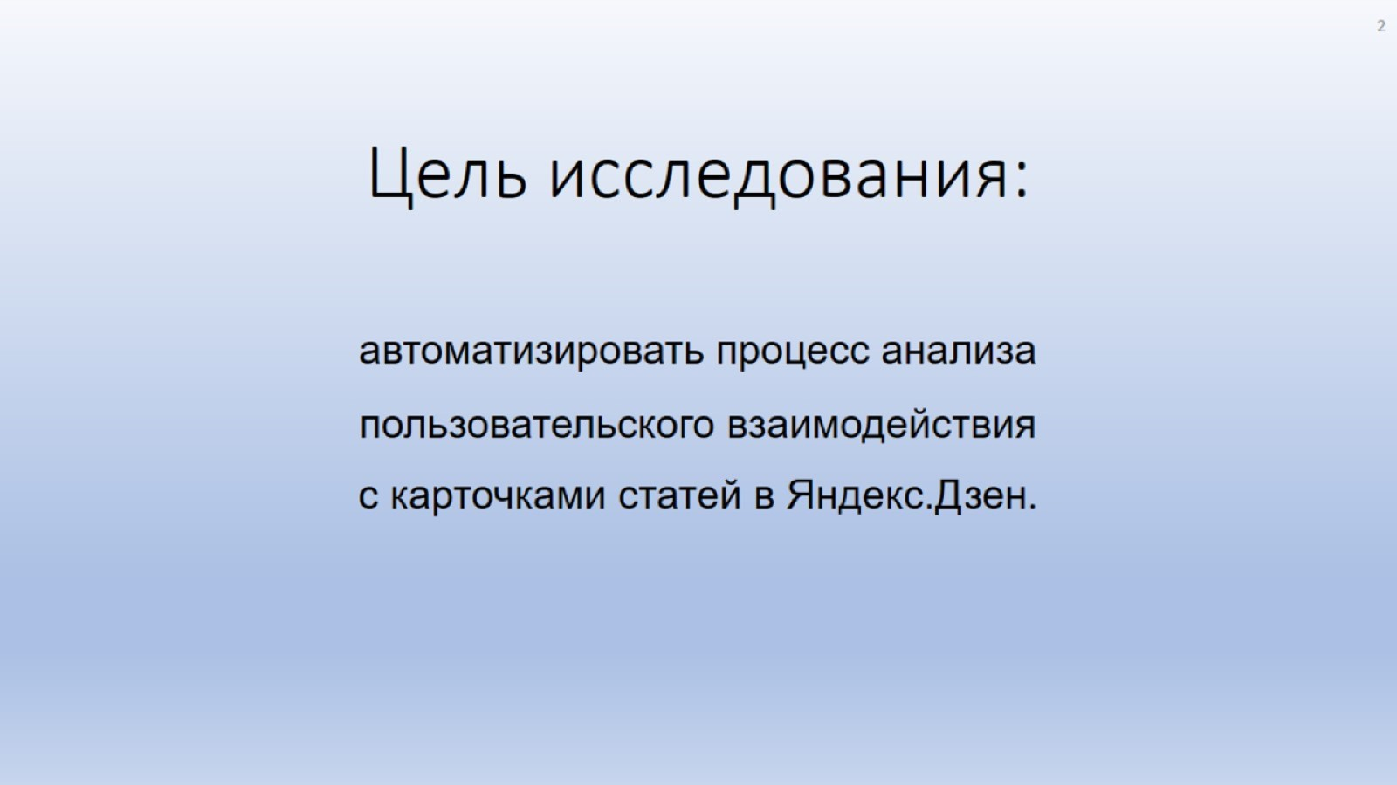
Цель исследования:

Slide 3
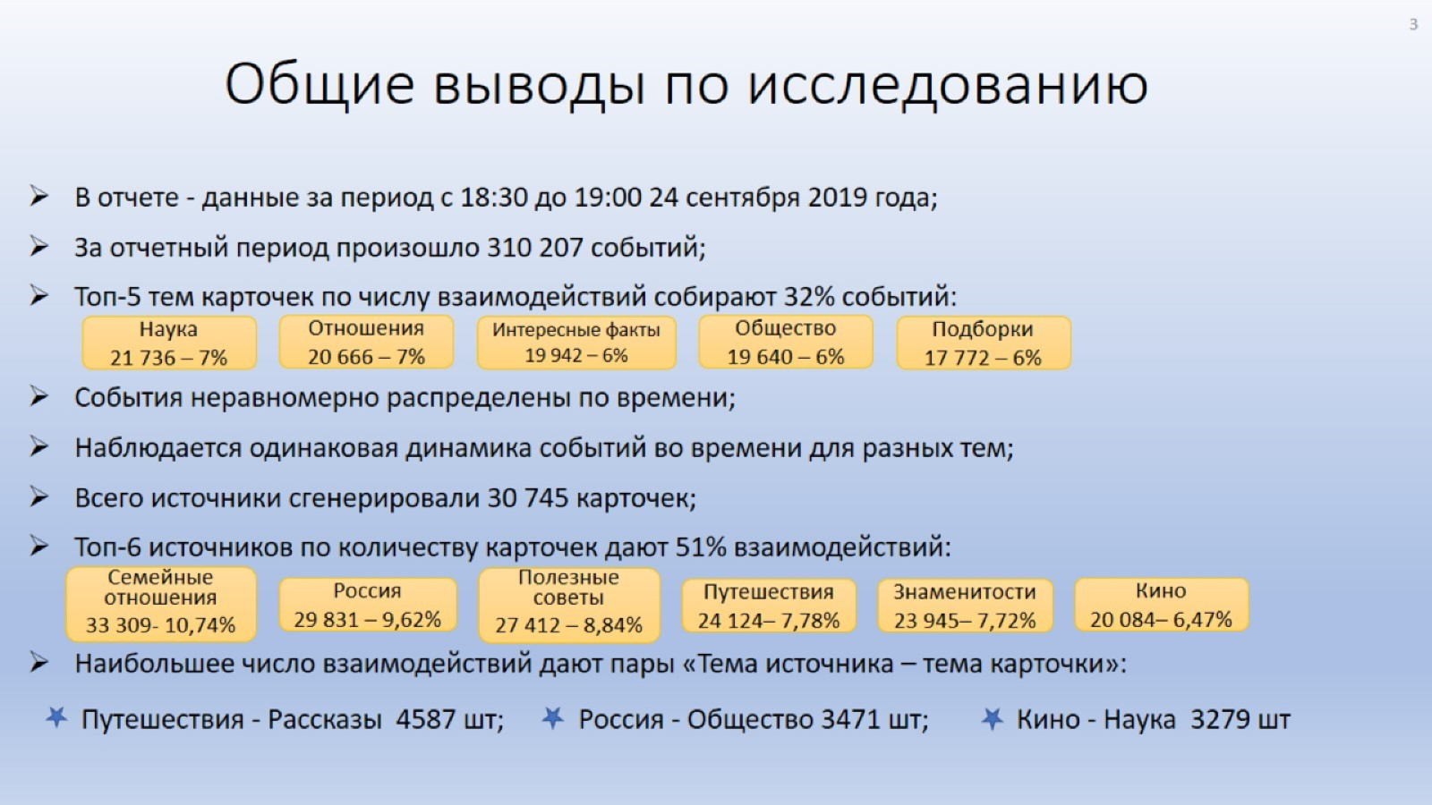
Общие выводы по исследованию

Slide 4
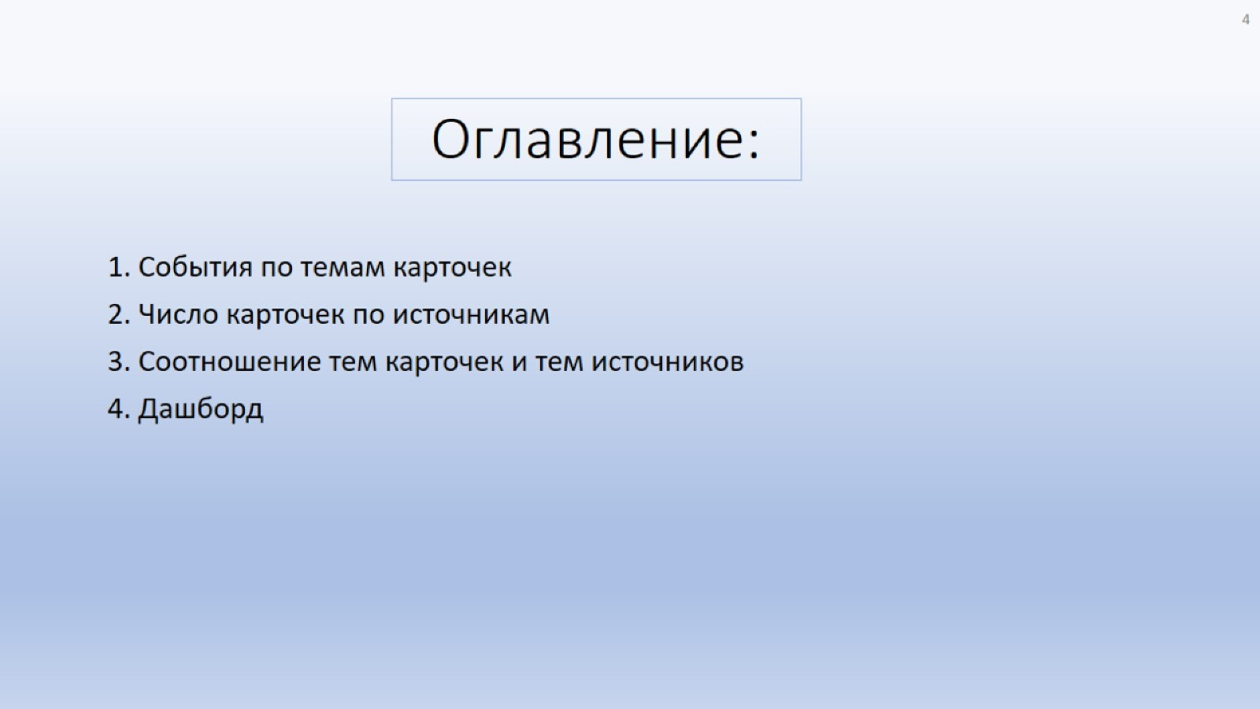
Оглавление:

Slide 5
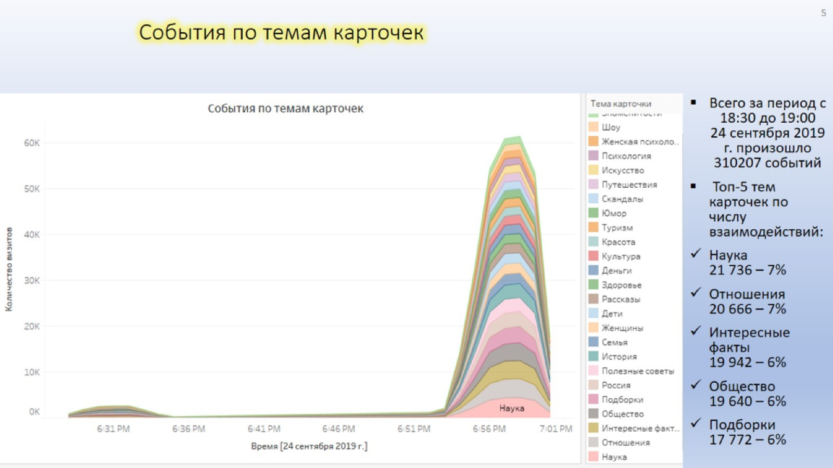
События по темам карточек

Slide 6
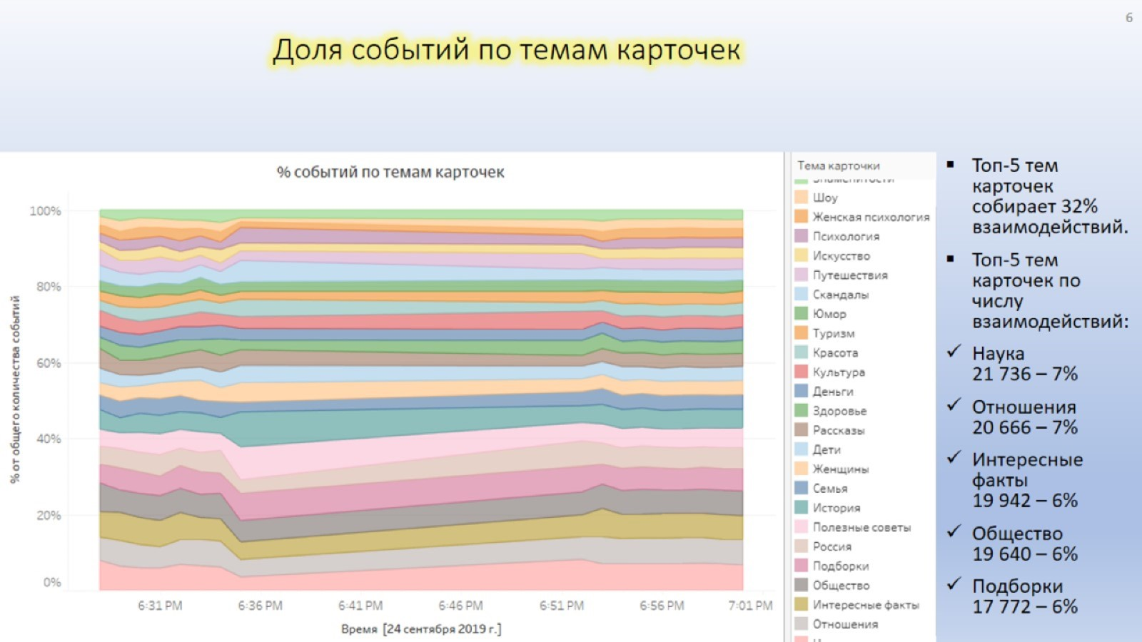
Доля событий по темам карточек

Slide 7
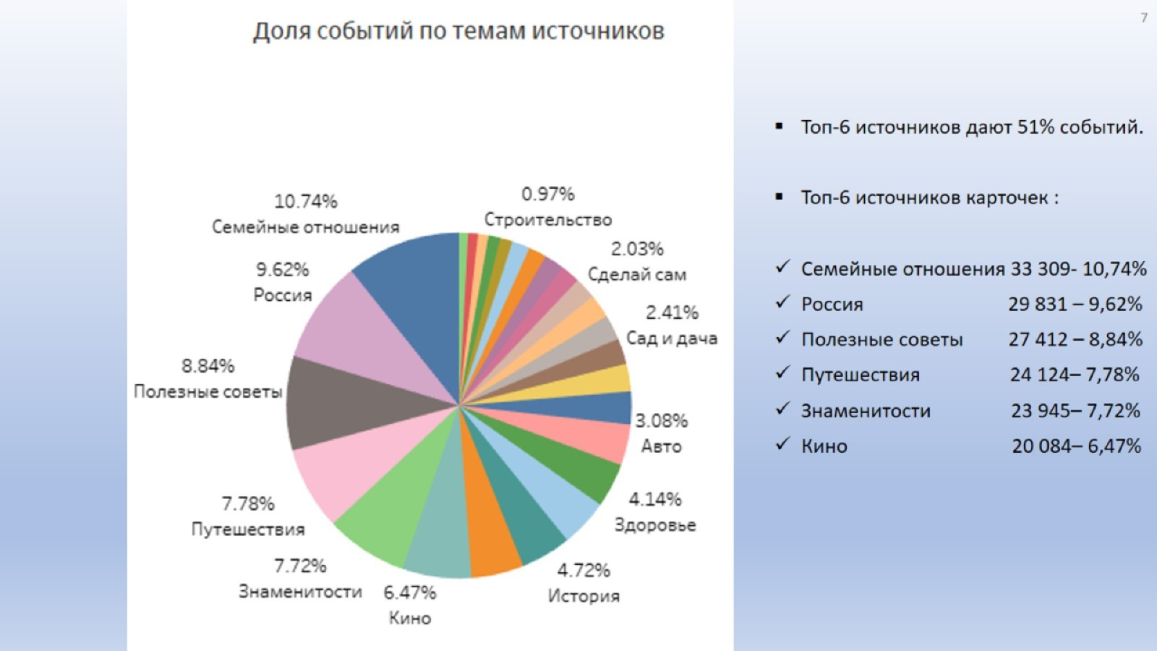

Slide 8
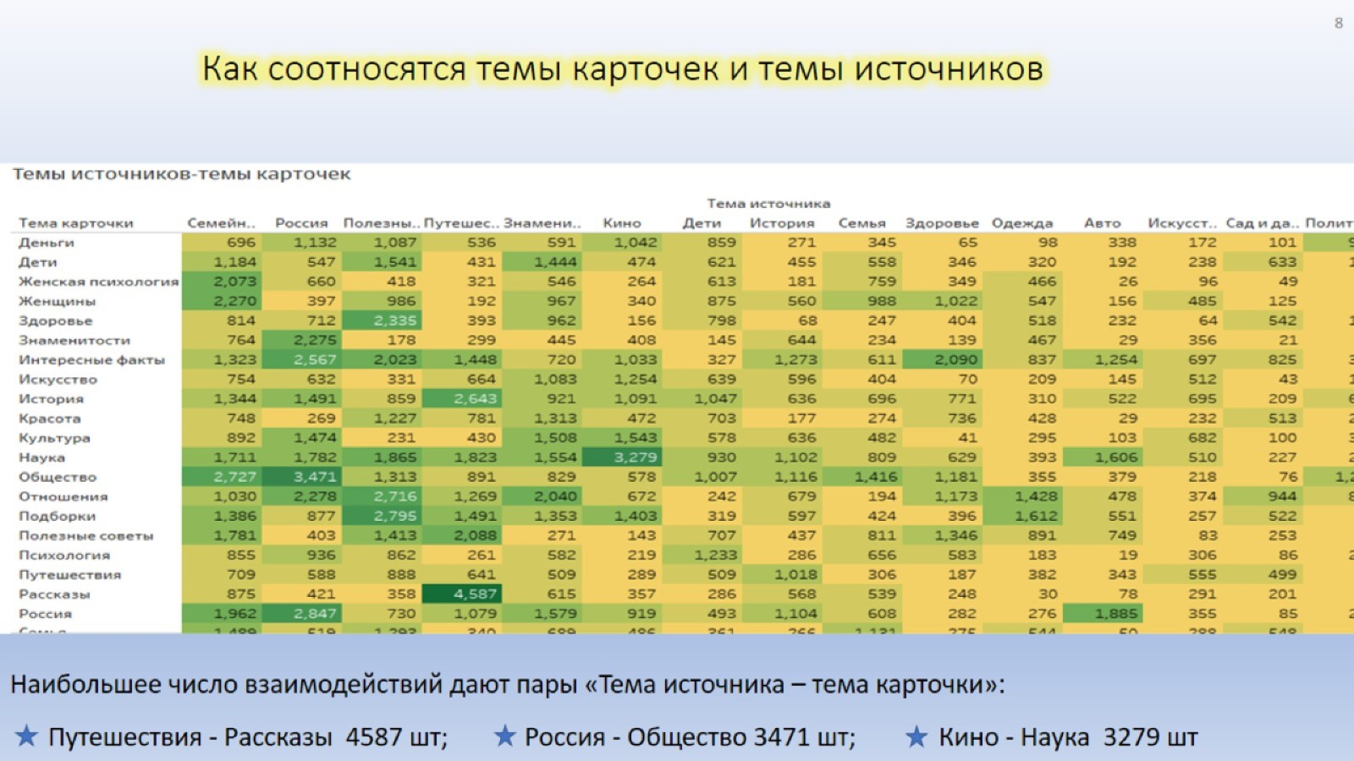
Как соотносятся темы карточек и темы источников

Slide 9
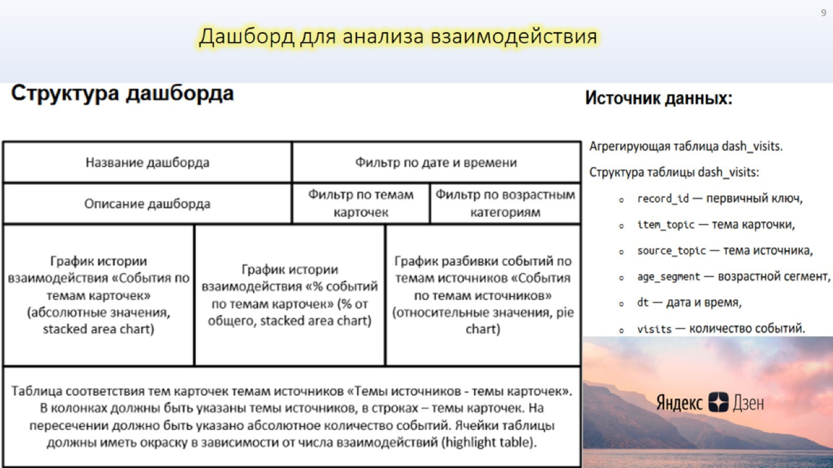
Дашборд для анализа взаимодействия

Slide 10
